Slide 1


ULTRAESB
TÍCH HỢP HỆ THỐNG
Thành viên:
Nguyễn Tuấn Anh Lê Lương Tuấn Anh Lê Văn Duy Bùi Ngọc Đăng Phùng Đình Xuân
Nhóm 3

Slide 2

1
Giới thiệu
2
Tính năng
3
Công Cụ
4
Slack API, Trello API
5
Hệ thống UltraESB
6
Đồng bộ Dropbox

Slide 3
01
Là một bus dịch vụ doanh nghiệp nhẹ (ESB- Enterprise Service Bus).
Hỗ trợ nhiều phương tiện vận chuyển và định dạng tin nhắn nguyên bản.
Các ngôn ngữ kịch bản Java hoặc JSR 223 thông qua API.
ESB đầu tiên yêu cầu hỗ trợ cho việc ủy ​​quyền Zero-Copy.
Năm 2013, công ty Fortune chọn là nền tảng Quản lý API và ESB số một gần đây dựa trên hiệu suất và tính ổn định của nó.
GIỚI THIỆU

Slide 4
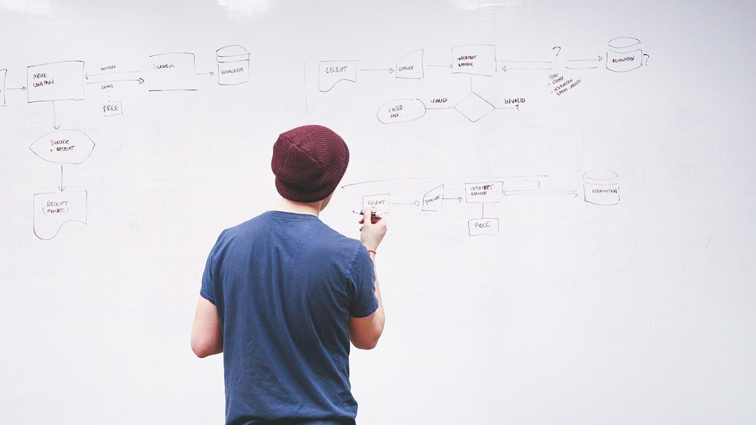

TÍNH NĂNG
02
Sử dụng bất kỳ IDE - Cho phép người dùng chọn bất kỳ IDE nào để phát triển.
Khả năng kiểm tra, cùng với độ bao phủ code gần 50%.
Dễ dàng mở rộng thông qua các thư viện của bên thứ ba.
Hỗ trợ số lượng định dạng và chuyển đổi tin nhắn.
Hỗ trợ phân cụm và chuyển đổi dự phòng cho tính sẵn sàng cao.
Các số liệu tích hợp và quản lý dựa trên JMX, CLI và Web.

Slide 5
TÍNH NĂNG
Hỗ trợ nhiều giao thức truyền thông và định dạng tin nhắn:
02
Transports : -HTTP/S -JMS -Email (POP3/IMAP/SMTP) -AMQP -File/SFTP/FTP/ FTPS/Samba -WebSockets -TCP/S -MLLP/S | Protocols: -REST -SOAP -Hessian -FastInfoset -AS2 -Protocol Buffers -SWIFT -FIX | Payloads: -XML/POX -JSON -Text/String -HL7 -Map -Binary -SWIFT -EDI | Features: -WS-Security -XSLT/XQuery -Data Services -Transactional Support -AuthN and AuthR -Caching -Throttling

Slide 6
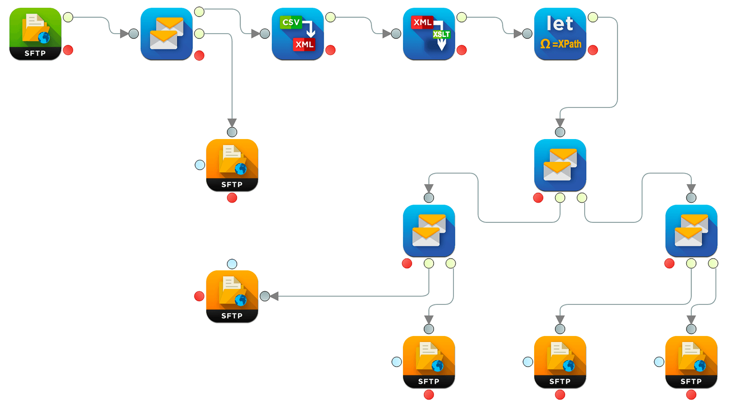
Các Connector và Processors
UltraESB chạy với một bộ các connector và processors trên framework Project-X.

Slide 7
Công cụ thiết kế và phát triển
03
UltraESB được trang bị các công cụ phát triển khác nhau để thử nghiệm, phát triển và triển khai.
IntelliJ IDEA , Eclipse và NetBeans là IDE
Plugin cho IntelliJ IDEA
UTerm - Một dòng lệnh tương tác và tiện ích quản trị tập lệnh
Hỗ trợ quản lý / giám sát dựa trên JMX và tích hợp với giải pháp giám sát nguồn mở Zabbix
CÔNG CỤ HỖ TRỢ

Slide 8
Công cụ quản lý và giám sát
03
Các công cụ quản lý và giám sát được cung cấp với tất cả các bản phân phối (Phân phối hoàn chỉnh & phân phối nguồn).
UConsole - Bảng điều khiển quản lý và giám sát dựa trên web
IMonitor - thực thi như một ứng dụng web độc lập và cho phép quản lý và giám sát một nút hoặc một cụm ESB
CÔNG CỤ HỖ TRỢ

Slide 9


Incoming webhock: Là một cách đơn giản để gửi tin nhắn từ các nguồn bên ngoài vào Slack.
Slash Commands: Các lệnh cho phép người dùng tương tác với ứng dụng của bạn từ trong Slack
Event Subscriptions: Ứng dụng của bạn có thể đăng ký để được thông báo về các sự kiện trong Slack (ví dụ: khi người dùng thêm phản ứng hoặc tạo tệp) tại một URL bạn chọn
04
SLACK API

Slide 10
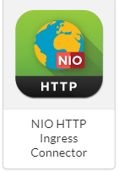
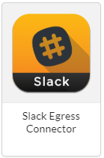
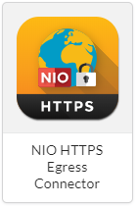
Hệ thống UltraESB
Các connector sử dụng:
05
NIO HTTP Ingress Connector | Slack Egress Connector | NIO HTTPS Egress Connector

Slide 11
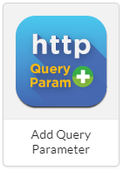
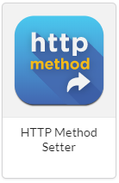
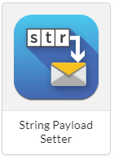
Processors được sử dụng

Slide 12
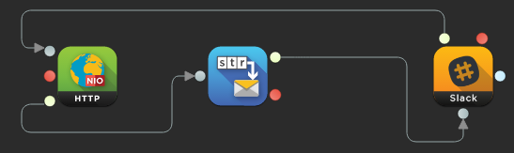
Cấu trúc của hệ thống
Nhận thống báo từ trello webhooks và gửi tin nhắn lên slack

Slide 13
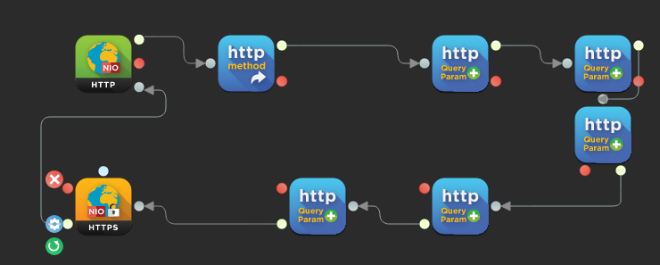
Cấu trúc của hệ thống
Nhận thống báo từ slack Event Subscriptions và tạo thẻ trên trello

Slide 14

Bài toán: Một bộ phận PR của một doanh nghiệp liên tục nhận được các đơn phản hồi về sản phẩm của họ. Cho nên việc lưu trữ số lượng lớn tệp như vậy buộc họ phải dùng đến google drive, dropbox, …
04
Đồng bộ Dropbox
Tuy nhiên không phải lúc nào nhân viên cũng có thời gian để mắt đến dropbox mọi lúc, hoặc tệ nhất là trong trường hợp không có mạng. Ý tưởng ở đây là thiết kế một hệ thống có thể đồng bộ tệp tin từ dropbox về local mọi lúc sử dụng UltraESB.

Slide 15
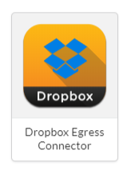
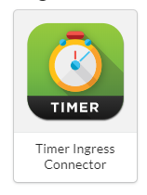

Đồng bộ dropbox
Các connector sử dụng:
05
Dropbox Egress Connector | Timer Ingress Connector | List Entities

Slide 16
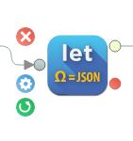
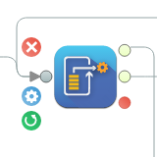
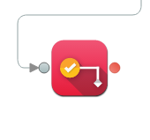
Processors được sử dụng

Slide 17
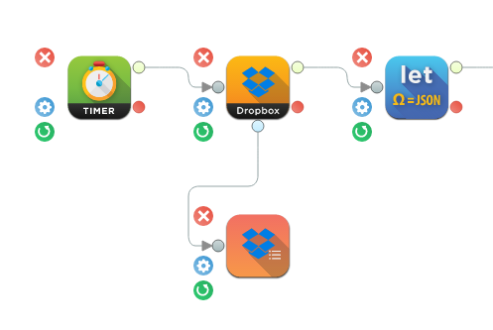
Cấu trúc của hệ thống
Tạo một trình khởi tạo timer, với việc thiết lập sau khoảng 3s sẽ quét qua thư mục FeedBack/Inbox một lần

Slide 18
Cấu trúc của hệ thống
Dropbox Connector có tác dụng kết nối project đến dropbox thông qua clientID và token access

Slide 19
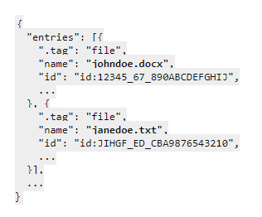
Cấu trúc của hệ thống
Sau khi kết nối đến dropbox, các thông tin được trả về sẽ dưới định dạng tệp json

Slide 20
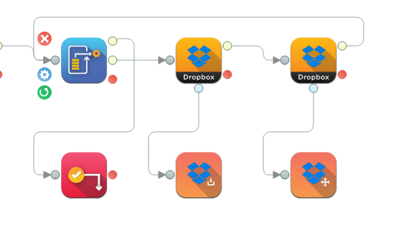
Cấu trúc của hệ thống
Sau khi đã đọc thông tin từ tệp json, chúng ta sẽ kết nối lại với dropbox và tải tệp xuống local dựa vào tên tệp và id của tệp

Slide 21
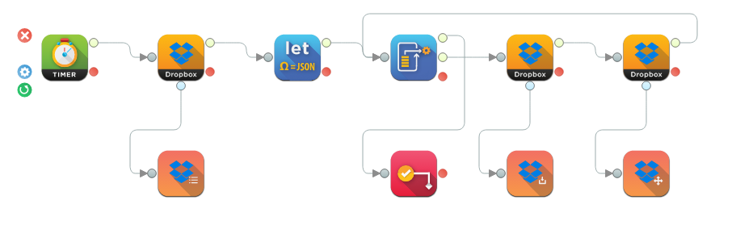
Cấu trúc của hệ thống

Slide 22
Cảm ơn thầy và các bạn đã lắng nghe!

